Slide 1
«Технологии развивающего обучения на уроках информатики при реализации ФГОС ООО»
Подготовила:
учитель информатики и ИКТ МБОУ СОШ№2 станицы Выселки
Адвин С.А.

Slide 2
Л.С. Выготский
Хорошее обучение – это обучение, которое забегает вперед развития и ведет его за собой.

Slide 3
ФГОС ООО
изменение метода обучения
(с объяснительного –иллюстративного на развивающие технологии
изменение оценки результатов обучения
(оценка не только предметных ЗУН, но и метапредметных и личностных результатов)

Slide 4
Актуальные вопросы
Что такое развивающая система обучения информатики?
В чем инновационный подход к проектированию этой системы?

Slide 5
Развивающее обучение-
это обучение, содержание, методы и формы организации которого прямо ориентированы на потенциальные возможности человека и на их реализацию.

Slide 6
Урок
1. Мотивация к учебной деятельности
2. Фиксирование затруднения
3. Выявление места и причины затруднения
4.Построение проекта выхода из затруднения
5. Реализация построенного проекта
7. Самопроверка по эталону
8.Повторение
6. Первичное закрепление
9. Рефлексия

Slide 7
Характеристики ситуаций:
организацию и использование учебного материала разного содержания, вида и формы;
предоставление ученику свободы выбора способов выполнения учебных заданий. Каждый выбирает для себя наиболее интересную форму представления: доклад, презентация, реферат, фильм-ролик, стенгазета и т.д.;
использование нетрадиционных форм групповых и индивидуальных занятий в целях активизации творчества детей;
создание условий для творчества в самостоятельной и коллективной деятельности (творческие проекты «Сказка в среде ПервоЛого», «Мультипликация в среде MS PowerPoint», «Моделирование школы будущего» и др.);
постоянное внимание педагога к анализу и оценке индивидной работы, побуждающих ученика к осознанию им результата и процесса своей работы;
разработку и использование индивидуальных программ обучения, моделирующих исследовательское (поисковое) мышление.

Slide 8
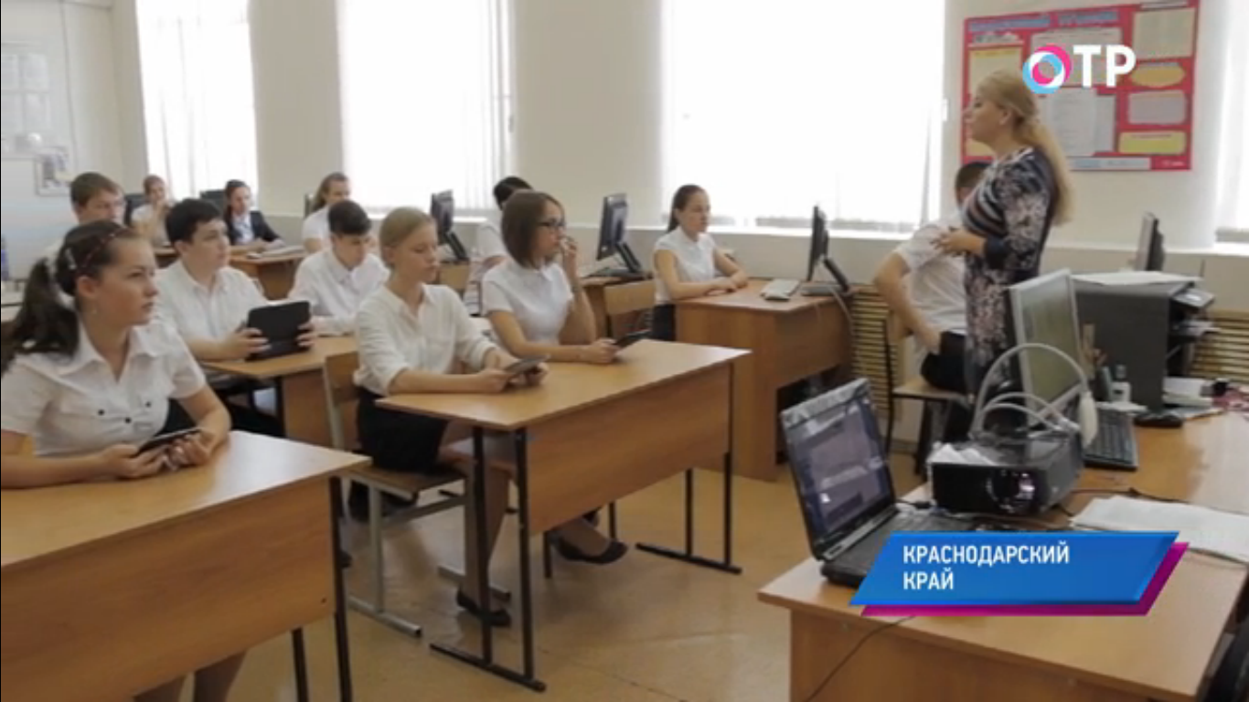
Использование электронных учеников

Slide 9
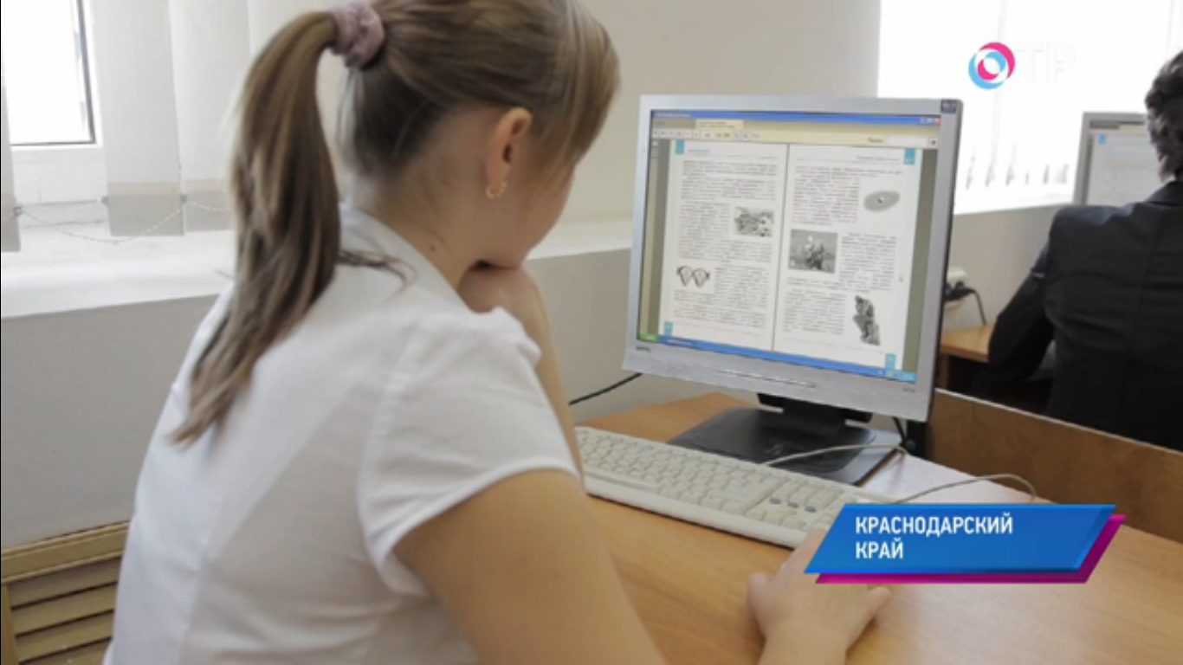
Пилотный проект компании «Азбука»

Slide 10
Список использованных источников
Давыдов В.В. Проблемы развивающего обучения. - М: Педагогика, 1986.
Иванов Д.А., Митрофанов К.Г., Соколова О.В. Компетентностный подход в образовании. Проблемы, понятия, инструментарий. М.; 2003
Петухов В.В. Психология мышления. Учебно-методическое пособие. - М.; 1987.
Соломко Л.Г., Яровенко Л.В. Педагогический словарь работника профессионального образования. Серия «Формирование социально открытой системы непрерывного профессионального образования как условия ее саморазвития». Вып. 101. Ноябрьск: НКПиИТ, 2005.
http://ido.tsu.ru/ss/?%20unit=85&page=174
http://www.otr-online.ru/programmi/sotsialnii-reportazh-9057/vmesto-uchebnika-planshet-29966.html

Slide 11
СПАСИБО ЗА ВНИМАНИЕ!

